Slide 1
Introduction à Python

Slide 2
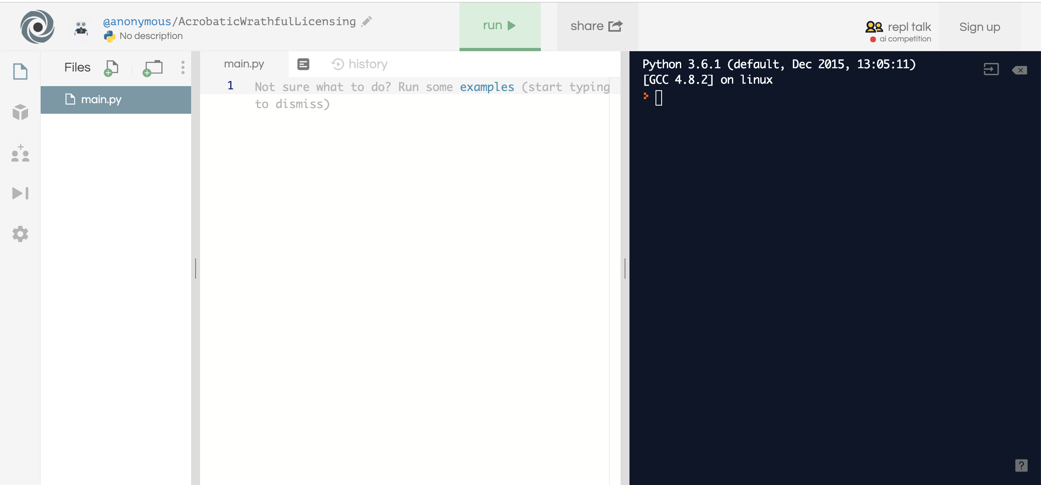
Présentation de l’interface Repl.it
C’est dans cette section qu’on écrit notre code
C’est ce que l’utilisateur de notre code voit (l’interface)
On voit nos dossiers ici

Slide 3
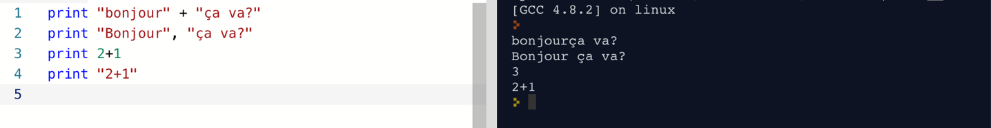
Comment je fais pour afficher des mots?
Avec la fonction Print!

Slide 4
C’est quoi les variables?
C’est une valeur qu’on veut pouvoir réutiliser par la suite
On la garde donc en mémoire
Il y a plusieurs types de variables, certains sont pour les chiffres (int), d’autres pour des lettres ou de mots (string), par exemple

Slide 5
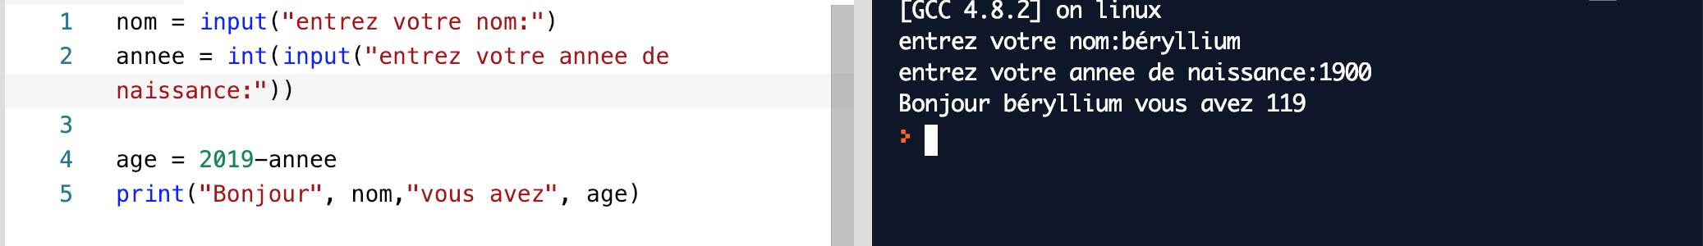
Donc on peut sauvegarder une réponse que l’utilisateur donne à l’interface?
Oui! Avec la fonction input
Mais pourquoi doit-on mettre int(input()) à la ligne 2?
Notes:
On doit mettre int(input ()) car on doit indiquer que le variable sera un int(), et non pas un string

Slide 6
Les conditions
Si je veux faire une action différente selon la valeur d’une variable, on utilise la condition
Pour énoncer une condition on utilise if (condition):
Si on a d’autres possibilités, on utilise elif si on a d’autres conditions et else pour dire dans tout les autres cas
On vérifie si une variable est égale a une valeur ==, plus petite <, plus grande > etc.
ATTENTION: L’INDENTATION EST CRUCIAL!

Slide 7
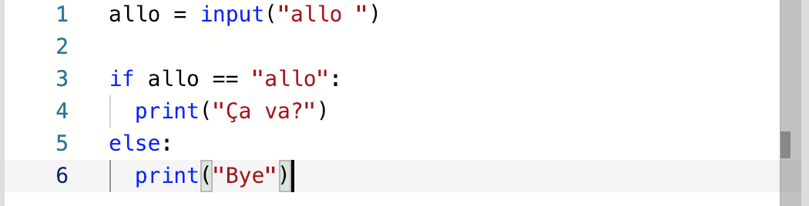
L’indentation?
C’est cet espace, on le fait avec la touche tab du clavier

Slide 8
Exercice
On demande à l’utilisateurs son nombre de frères et sœurs. S’il répond 0, il ne se passe rien. Si l’utilisateur répond une autre réponse valide, l’ordinateur lui demande d’entrer l’année de naissance d’un d’eux pour calculer son âge.

Slide 9
Les boucles
Parfois, on veut répéter une action pendant un certain temps ou jusqu’à ce qu’un évènement survienne
La boucle for permet de répéter un action un nombre précis de fois
La boucle while permet de répéter une action un nombre indéterminé de fois, ce sera à l’utilisateur de faire quelque chose!

Slide 10
Les tableaux
On a parfois besoin de garder certaines informations semblables dans un genre de conteneur
Un tableau contient de l’information semblable plusieurs fois
Par exemple, un tableau pourrait contenir l’ensemble des notes d’une classes pour un examen de français
1 | 2 | 3 | 4 | 5 | 6 | 7 | 8
81% | 76% | 97% | 52% | 100% | 67% | 74% | 88%

Slide 11
Les tableaux
Par exemple, en python, les tableaux sont représentés par des crochets []
Prenons la ligne de code suivant:
Sachant que codejeu est une variable de type string, on sait qu’elle contient 4 mots.
On peut faire des opérations sur les tableaux comme sur des variables normales, il suffit de préciser sur quel mot on veut faire l’opération.

